Slide 1
Презентация по биологии
«Зимующие птицы нашего края»
Работу выполнил ученик
8а класса ВПГ
Мусинов Михаил
Г. Киров 2014г.

Slide 2
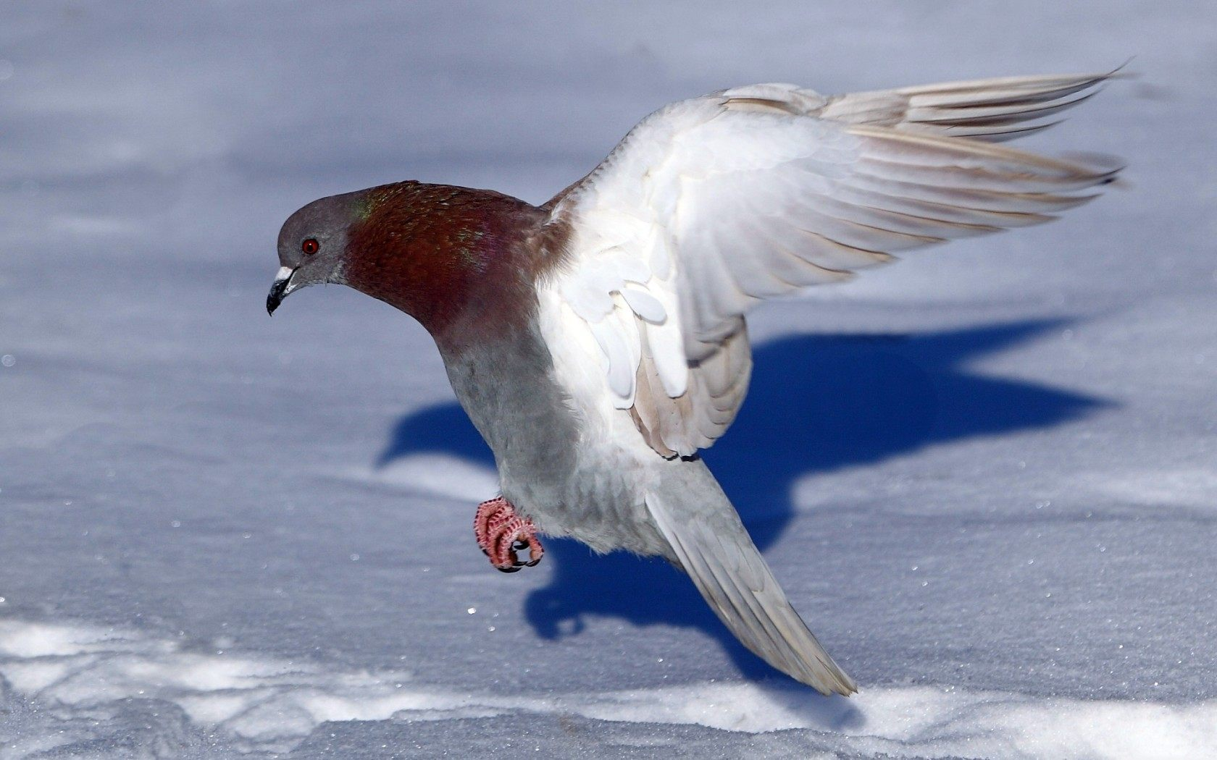
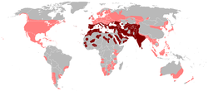
Голуби (Columba livia var. urbana)
Продолжительность жизни: 20 лет
размеры: длина тела 29—36 см, размах крыльев 50—67 см
питается семенами, ягодами, плодами фруктовых деревьев
Изначальный ареал
Расширенный ареал

Slide 3
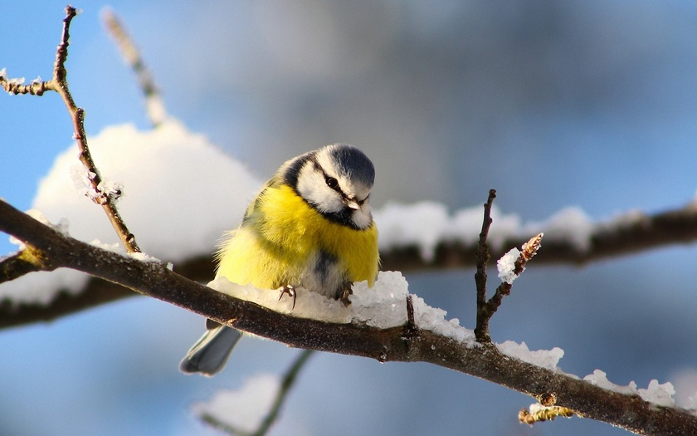
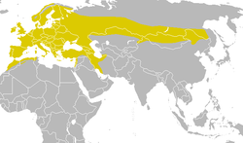
Синица (Parus major)
Продолжительность жизни: 15 лет
размеры: Длина 13—17 см, размах крыльев 22—26 см
питается: Многочисленные насекомые и их личинки и гусеницы, семена шишек, ягоды
Ареал обитания

Slide 4
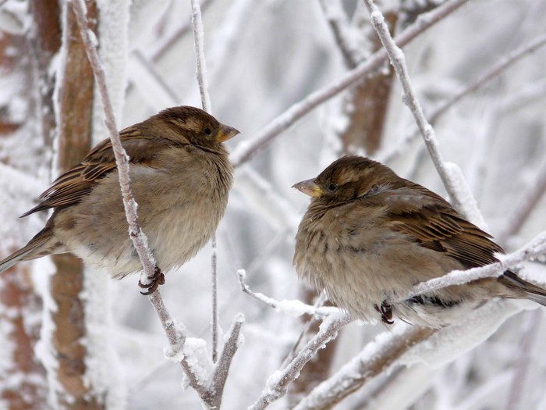
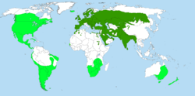
Воробей домовый (Passer domesticus)
Продолжительность жизни: до 4 лет (обычно) 11-15 (реже)
размеры: длина тела до 16 см, масса 23—35 г
питается: злаки, ягоды, почки растений, семена дикорастущих трав и растений
Естественный ареал
Расширенный ареал

Slide 5
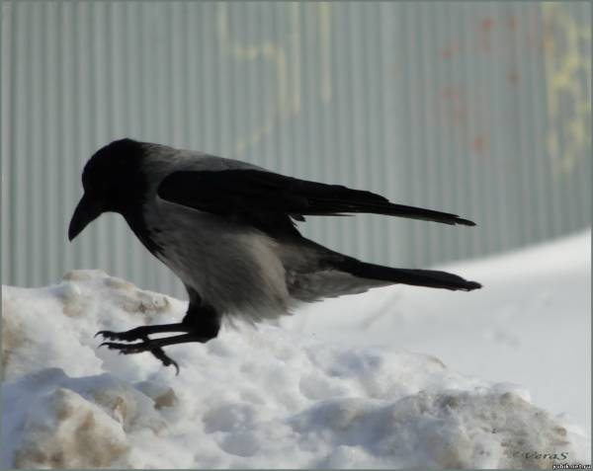
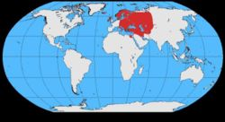
Серая ворона(Corvus cornix)
Продолжительность жизни: до 20 лет
размеры: длина около 50 см, масса тела 460—690 г.
питается: насекомыми, птенцами и яйцами, грызунами и ящерицами, лягушками, рыбой; семенами различных растений и самими растениями, а также пищевыми отбросами.
Ареал обитания

Slide 6
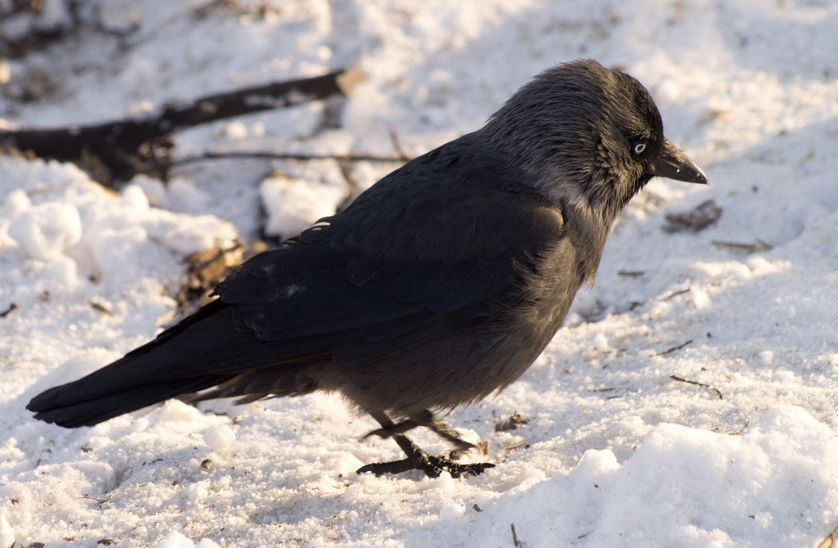
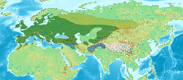
Галки
Продолжительность жизни: до 14 лет
размеры: длина 34—39 см, масса тела 175—280 г.
питается: червями, фруктами и ягодами, яйцами мелких птиц.
Основной ареал
Только летний ареал
Зимний ареал

Slide 7
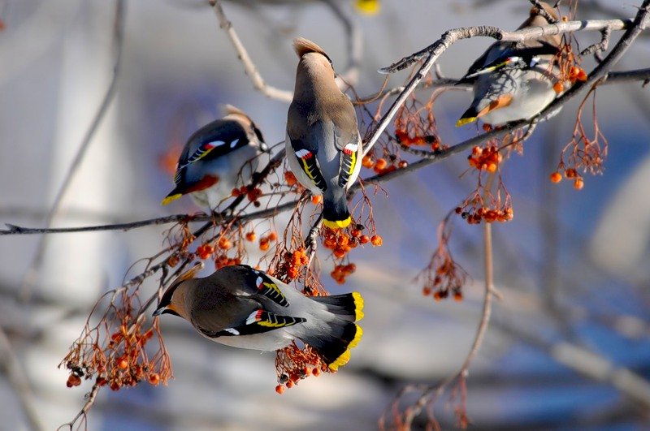
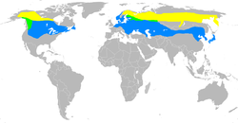
Свиристель обыкновенный(Bombycilla garrulus)
Продолжительность жизни: 13 лет
размеры: длина 18—23 см, масса — до 60—67 граммов.
питается: в основном ягодами
Ареал обитания

Slide 8
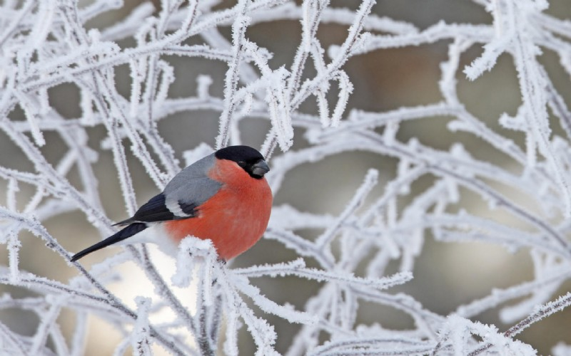
Снегирь(Pyrrhula pyrrhula)
Продолжительность жизни: до 20 лет
размеры: длина 13—17 см, размах крыльев 22—26 см
питается: семенами, почками, некоторыми паукообразными и ягодами.

Slide 9
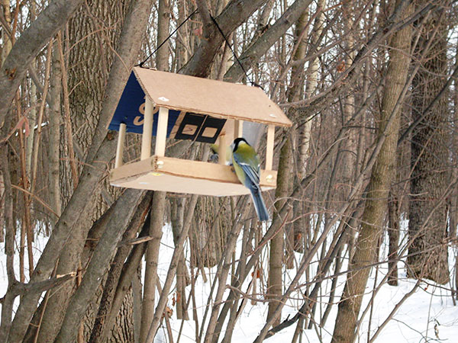
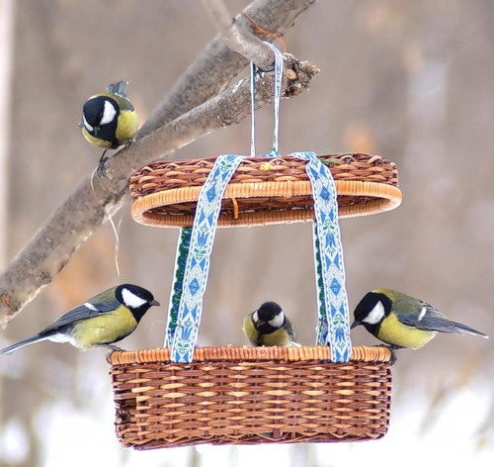
Хоть и продолжительность жизни этих птиц составляет более 3х лет большинство не доживают до весны.
Спасти их можно построив кормушку. Возможно именно вы спасете жизнь какой – нибудь птице

